Slide 1
第２回 Raspberry Pi Pico W 講座
センサーで環境を見える化しよう

Slide 2
今日できること
今日できること
・温度が測れる
・湿度が測れる
・気圧が測れる
「見えないものが見える」

Slide 3
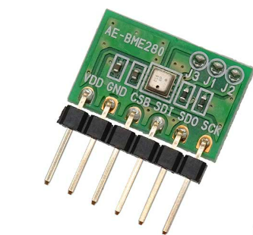
BME280とは
BME280基板
ドイツのBoschが開発した環境センサーです 空気の状態（温度・湿度・気圧）を 数値として見える化できます
〇 主な特徴
高精度センサー
小型・低消費電力
I²C / SPI通信対応
Raspberry Pi Picoと簡単接続

Slide 4
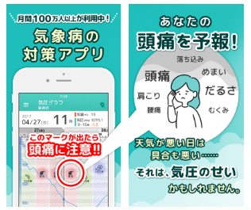
何が分かる？
利用検討
温度 → 暑い？寒い？ 湿度 → ジメジメ？ 気圧 → 天気の変化、頭痛予報
👉 実はこれで天気予測もできる
頭痛ーる

Slide 5
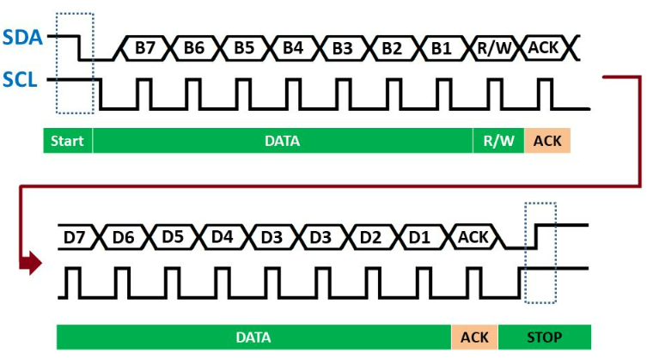
I2C通信とは
I2C通信
フィリップス社が開発したシリアルバス通信規格です。主に組み込みシステムやマザーボード上の低速周辺機器接続に使われます。「（SCL）」と「データ（SDA）」の２本信号でデータを送るシリアル通信です。マスター、スレーブの役割があります。
マスタ：通信のリーダー
スレーブ：指示される側です。

Slide 6
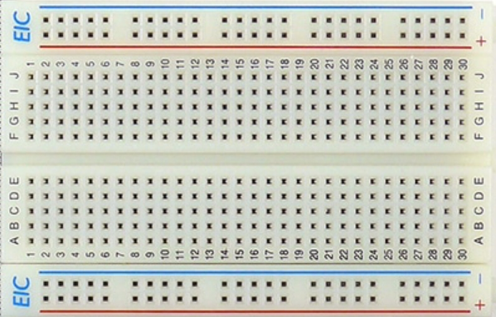

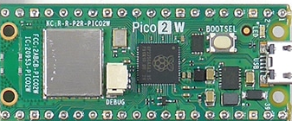
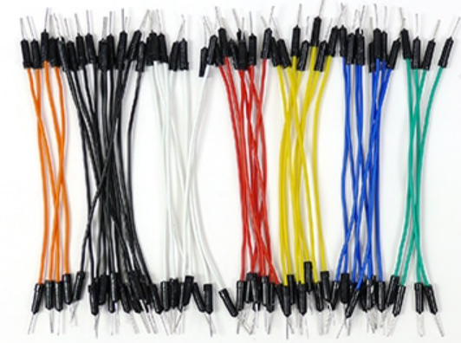
配線作業
接続作業
BME280基板とRaspberry Pi Pico Wをジャンパーワイヤで接続します。
BME280基板 ピン番号
6,5,4,3,2,1
20,19,18, 3,2,1
Raspberry Pi PiCO W | ピン番号 | BME280 | ピン番号
3V3(OUT) | 36 | VDD | 1
I2C0 SDA | 11 | SDA | 4
I2C0 SCL | 12 | SCL | 6
GND | 13 | GND | 2
GND | 8 | SDO | 5
21,22,23, 36,37,38,39,40

Slide 7

基板の通電前チェック
テスターでVCCとGNDがショートしていないかの確認
抵抗値はｘｘｘΩならOKです。

Slide 8
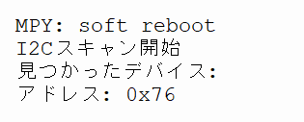
I2Cスキャン
MODE = "scan"
「コード資料.zip」をZIP展開したcode.pyの15行目をMODE = "scan"
にします。
I2Cスキャンを実行する
Raspberry Pi Pico WがBME280とI²C通信を確認。
Raspberry Pi Pico W
I2Pインターフェイスで７６Hがある場合、
Tｈonnyに結果の表示がされます。
OK : BME280センサー検出 アドレス = 0x76

Slide 9
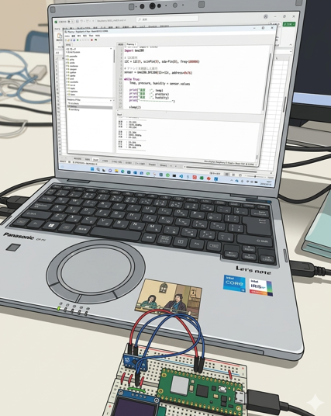
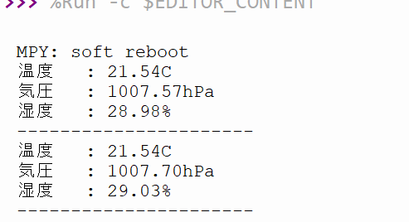
BMP280温度、湿度、気圧の測定
MODE = ”measure"
rapaberry pi pico にあるcode.pyの15行目をMODE = "measure" にします。
計測実行結果
温度、気圧、湿度が表示されます。

Slide 10

リアルタイムデモ
MODE = " measure "
「コード資料.zip」をZIP展開したcode.pyの15行目をMODE = "scan"
にします。
👉 息を吹きかける
湿度 ↑ 温度 ↑

Slide 11
「Raspberry Pi Pico W」ハンズオンのまとめ
「BME280基板」をブレッドボードに配線
ブレッドボードに「BME280基板」を設置
ジャンプワイヤーでPICOと接続する。
電源ショートの確認（重要）
「BME280基板」から温度、気圧、湿度測定
Thonnyに温度測定ソフトとBME28０ライブラリをインストール
温度測定ソフトとBME28０ライブラリをRaspberry Pi Pico Wに書込む
温度測定ソフトの実行

Slide 12
ご静聴ありがとうございました。

